Slide 1
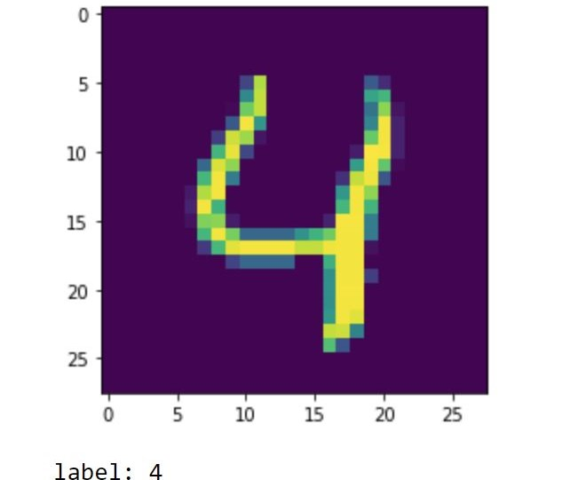
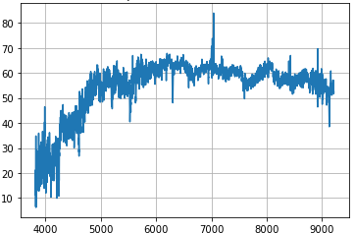
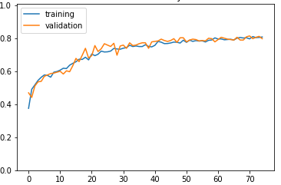
Machine Learning - Eine Einführung in keras

Slide 2
Einführung
Gliederung
Das erste eigene Netzwerk
Convolutional Layer
Das HPC Rechencluster
Klassifizierung von SDSS Spektren

Slide 3
Einführung
Installation von Tensorflow
Normales Paket:
pip install tensorflow
oder
conda install tensorflow
Zur Ausführung auf gpu‘s:
pip install tensorflow-gpu
oder
conda install tensorflow-gpu

Slide 4
Einführung
Gpu unterstützung
TensorFlow Code läuft ohne zusätzlichen Befehle auf CUDA-fähigen Grafikkarten:
NVIDIA GPU der G8x-Generation oder neuer
Alle Karten der GeForce, Quadro und Tesla Reihen
Ansonsten wird die CPU verwendet

Slide 5


Das erste eigene netzwerk
Laden der datensätze
MNIST-Datensatz:
60.000 Trainings-Bilder
10.000 Test-Bilder

Slide 6
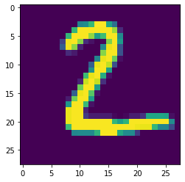
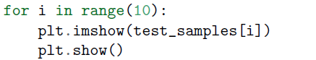
Das erste eigene netzwerk
Anzeigen der Bilder
Die ersten 10 Einträge:

Slide 7
Das erste eigene netzwerk
Normierung der daten
- Eine Normierung der Daten verbessert häufig das Training
- Zum Beispiel auf eine Größe zwischen 0 und 1:

Slide 8
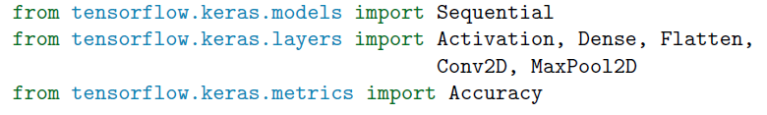
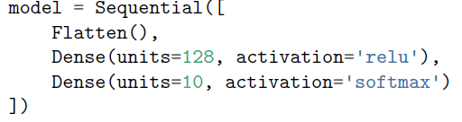
Das erste eigene netzwerk
Erstellung des Netzwerkes
Wir benötigen folgende Module:
Eine simple Architektur:

Slide 9

Das erste eigene netzwerk
Erstellung des Netzwerkes
Vor dem Training muss noch die compile-Funktion aufgerufen werden:
Der Optimizer Adam ist häufig eine gute Wahl
„sparse“ bedeutet, die Labels sind durchnummerierte integer

Slide 10
Das erste eigene netzwerk
Trainieren des Netzwerkes
Der Trainings-Datensatz wird in Trainings- und Validation-Daten aufgeteilt
Die batch-size legt fest, mit wie vielen Daten zeitgleich trainiert wird
In dem Objekt history wird der Trainingsfortschritt gespeichert
Die Epochen geben an, wie häufig mit dem gesamten Datensatz trainiert wird

Slide 11
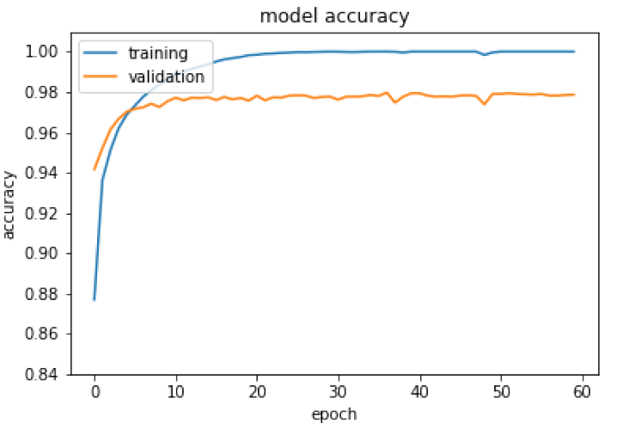
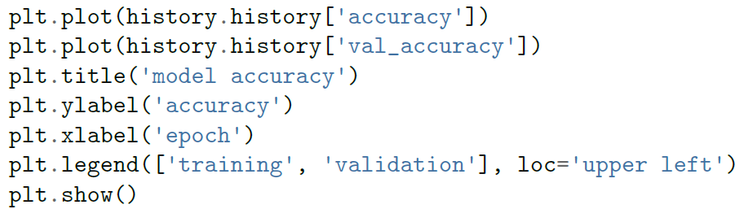
Das erste eigene netzwerk
Treffergenauigkeit
Wie gut „rät“ das Netzwerk

Slide 12
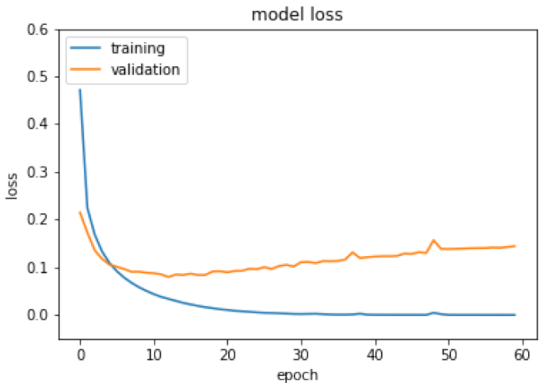
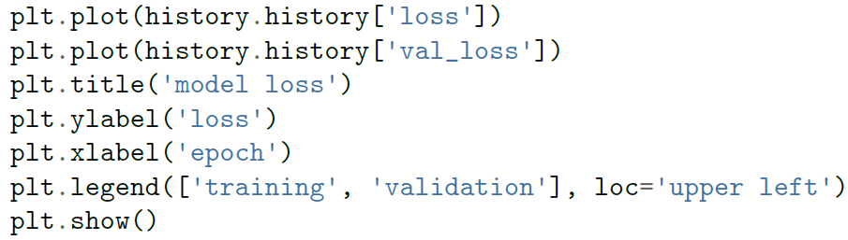
Das erste eigene netzwerk
Loss-funktion
Zeigt den Trainingsfortschritt
Training funktioniert nicht optimal! Overfitting!

Slide 13
Das erste eigene netzwerk
Netzwerk Vorhersagen
Mit der predict-Funktion kann das Netzwerk Vorhersagen treffen:
Ziffern mit größter Wahrscheinlichkeit:

Slide 14
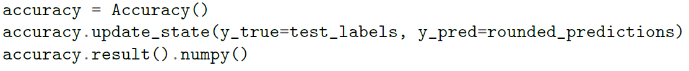
Das erste eigene netzwerk
Treffergenauigkeit von vorhersagen
Die Treffergenauigkeit kann überprüft werden:
Das geht natürlich nur, wenn die wahren Labels bekannt sind

Slide 15
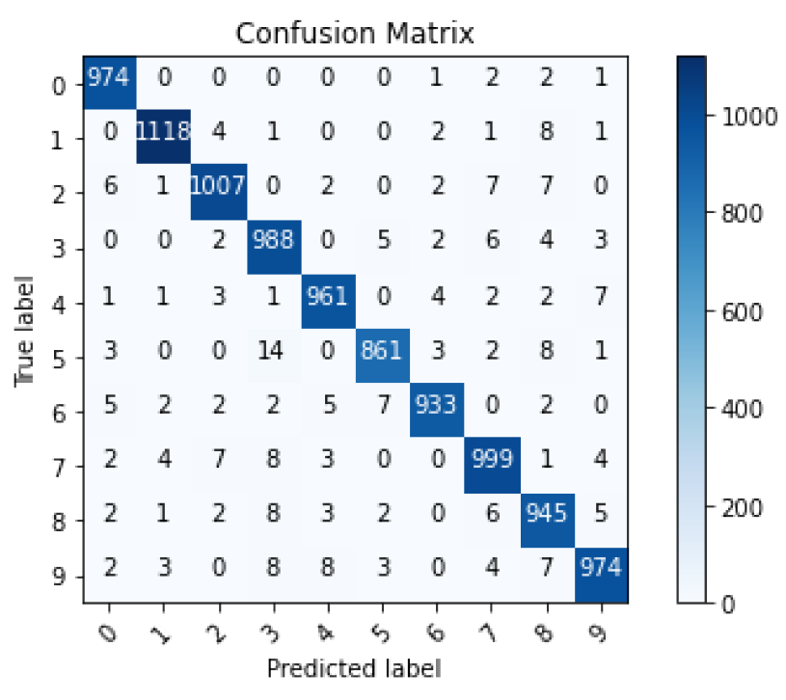
Das erste eigene netzwerk
Confusion matrix
Wichtiges tool zur Analyse eines Netzwerks
Welche Klassen wurden richtig und welche falsch geraten?

Slide 16
Das erste eigene netzwerk
Netzwerke speichern und laden
1.) model.save Speichert Struktur, Gewichte, Trainingskonfiguration und Status des compilers
Speichern:
Laden:

Slide 17

Das erste eigene netzwerk
Netzwerke speichern und laden
2.) model.to_json Speichert nur Struktur des Netzwerks
Speichern:
Laden:

Slide 18
Das erste eigene netzwerk
Netzwerke speichern und laden
3.) model.save_weights Speichert nur die Gewichte
Speichern:
Laden:

Slide 19
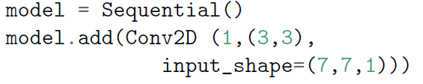
Convolutional network
Grundlagen
Convolutional Layer: Ebene an der Eingabe Daten gefaltet werden
Faltungsmatrix wird als Kernel bezeichnet
Beispiel für die Erstellung einer Conv2D-Ebene:

Slide 20
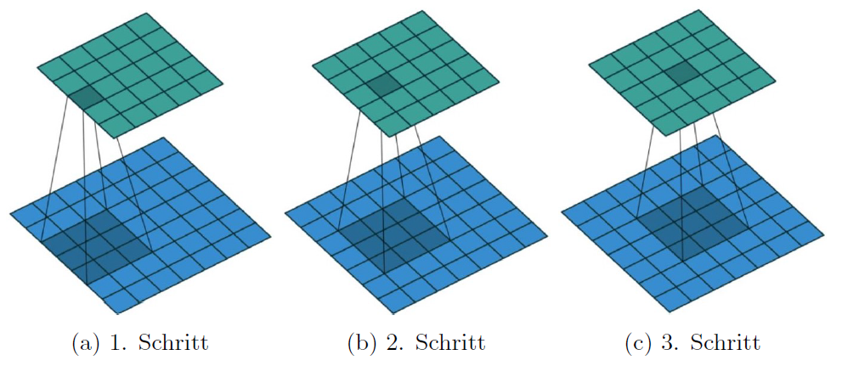
Convolutional network
funktionsweise
Übernommen von: https://aboucaud.github.io/adaix-ml-tutorial/slides/hands-on-deep-learning/#10

Slide 21
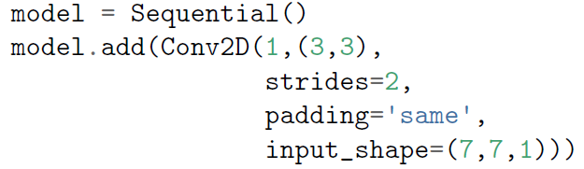
Convolutional network
Grundlagen 2
strides: Bestimmt die Schrittweise, mit welcher sich der Kernel bewegt
padding: Legt fest, ob sich der Kernel auch über den Rand hinaus bewegt
Zum Beispiel:

Slide 22
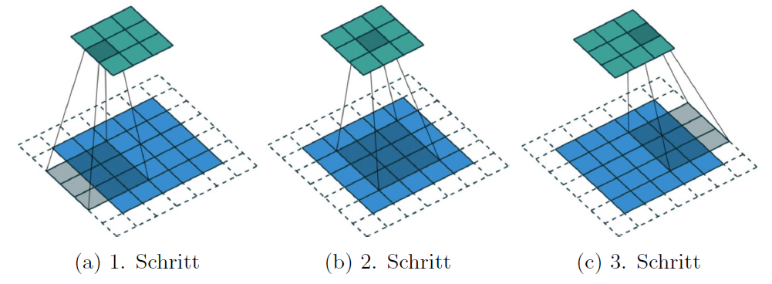
Convolutional network
Funktionsweise 2
Übernommen von: https://aboucaud.github.io/adaix-ml-tutorial/slides/hands-on-deep-learning/#10

Slide 23
Convolutional network
Anwendung auf Mnist daten
Die Daten benötigen eine extra Dimension:
Stellt bei Farbbildern den Farbkanal da (rgb)

Slide 24
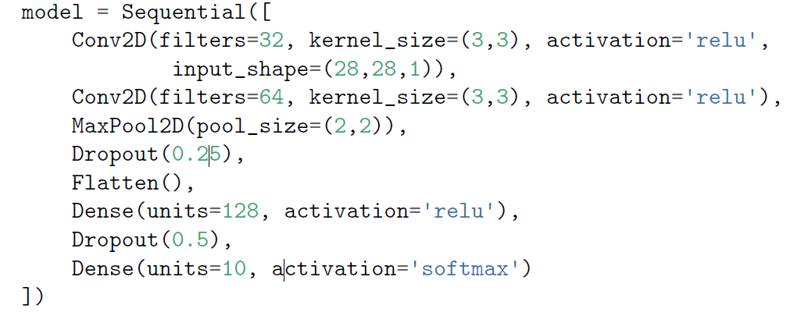
Convolutional network
Anwendung auf Mnist daten

Slide 25
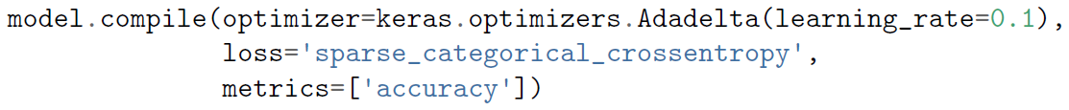
Convolutional network
Anwendung auf Mnist daten
Aufrufen der compile-Funktion:
Optimizer: Adadelta mit einer Learning-Rate = 0.1 (Standard = 0.01)

Slide 26
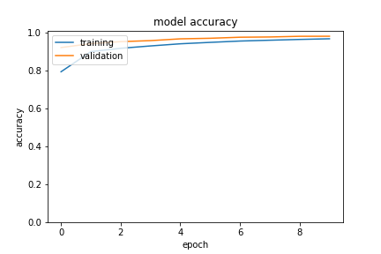
Das erste eigene netzwerk
Neue Treffergenauigkeit
Viel besseres Ergebnis!
Training und Validation nähern sich an
Kein Overfitting mehr

Slide 27
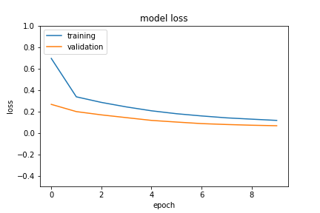
Das erste eigene netzwerk
Neue Loss-Funktion
Auch hier bestätigt sich:
Das Convolutional Network klassifiziert die Ziffern deutlich besser!

Slide 28
Hpc rechencluster der uhh
allgemeines
„Das Linux-Cluster „Hummel“ am RRZ wurde als Forschungsgroßgerät für wissenschaftliche Projekte mit großem parallelen Rechenbedarf beschafft.“
Seit 2009 im Betrieb
Übernommen von: https://www.rrz.uni-hamburg.de/services/hpc.html

Slide 29
Hpc rechencluster der uhh
Zugang
Notwendig:
VPN Zugang der UHH (siehe Website)
Freischaltung durch hpc@uni-hamburg.de
Austausch eines öffentlichen SSH Schlüssels
Generierung einer Schlüsselpaars im Home Ordner und Annahme der Identität

Slide 30


Hpc rechencluster der uhh
zugang
Zwei Login-Gateways
Ermöglichen Zugriff auf die $WORK und $HOME Ordner
Verbindung zu Front-End-Knoten per ssh
Zusammengefasst:

Slide 31
Hpc rechencluster der uhh
Installation von anaconda + tensorflow
Download des Anaconda Installer
Installer muss per scp in den $WORK Ordner kopiert werden
Installation von Anaconda mit

Slide 32


Hpc rechencluster der uhh
Installation von anaconda + tensorflow
Pfad zu conda.sh in .bashrc Datei (im $HOME Ordner) hinterlegen
Aktivierung der Installation mit
Überprüfung der Installation mit

Slide 33


Hpc rechencluster der uhh
Installation von anaconda + tensorflow
Einrichtung einer neuen Umgebung
Installation von Tenserflow-gpu und matplotlib

Slide 34

Hpc rechencluster der uhh
Installation von anaconda + tensorflow
In einer neuen Sitzung können Anaconda und die neue Umgebung wieder geladen werden:

Slide 35
Hpc rechencluster der uhh
Batch-verarbeitung
Für einen compute-job auf einem der Rechenknoten muss das Batch-System verwendet werden
Auf Hummel wird SLURM verwendet
(Simple Linux Utility for Resource management)
Dokumentation: SLURM Website
Jobs werden mit einem Job-Skript gestartet

Slide 36


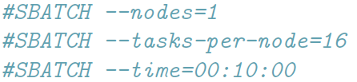

Hpc rechencluster der uhh
Beispieljob

Slide 37

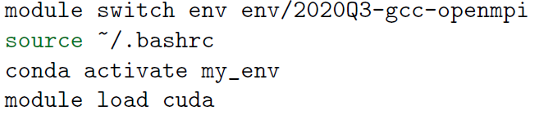
Hpc rechencluster der uhh
Beispieljob

Slide 38



Hpc rechencluster der uhh
Die wichtigsten slurm-befehle
Um ein Job-Skript hochzuladen:
Um alle eigenen laufenden Jobs anzuzeigen:
Detaillierte Informationen:

Slide 39


Hpc rechencluster der uhh
Die wichtigsten slurm-befehle
Um einen Job abzubrechen:
Um einen Job bei einem automatischen Abbruch nicht erneut zu starten:
Oder im Skript:

Slide 40
Hpc rechencluster der uhh
Cpu partitionen
Bis auf die Spezial-Knoten: Alle Compute-Knoten 2 CPUs vom Typ Intel Xeon E5-2630v3 – Je CPU:
8 Rechenkerne
Grundfrequenz 2,4 GHz
L3-Cache 20 Mbyte
Es sind 3 unterscheidliche CPU-Partitionen zur Verfügung

Slide 41
Hpc rechencluster der uhh
Cpu partitionen
Standard-Partition
316 Knoten (node1 bis node 316)
jeweils 64 Gbyte Hauptspeicher
3. Spezial-Partition
2 Knoten (node395 bis node 396)
jeweils 1024 Gbyte Hauptspeicher
2. Große Partition
24 Knoten (node371 bis node 394)
jeweils 256 Gbyte Hauptspeicher

Slide 42
Hpc rechencluster der uhh
Gpu partition
4992 NVIDIA CUDA-Cores
24 Gbyte GDDR5 Speicher
Speicher-Bandbreite von 480 Gbyte/s
Grudfrequenz 562 MHz
Boost-Frequenz 824 MHz
GPU Partition
54 Knoten (node317 bis node 370)
Jeweils 64 Gbyte Hauptspeicher

Slide 43
Gpu Parallelisierung
Parallelisierung der GPUs wird mithilfe von OpenMPI gesteuert
Zunächst muss die Umgebung mit OpenMPI und dem Cuda-Modul geladen werden

Slide 44
Klassifizierung von sdss spektraldaten
Der sdss katalog
Sloan Digital Sky Survey (SDSS)
2004 begonnenes Projekt
Vermessung des Himmels in 5 Wellenlängenbereichen (u, r, g, i, z)
Teleskop mit 2.5m Hauptspiegeldurchmesser am Apache Point Obversatory in New Mexiko
12. Datenrelease beinhaltet mehr als 4 Millionen Spektren
Zugriff auf Daten z.B. über den Sience Archive Server (SAS) oder den Skyserver

Slide 45
Klassifizierung von sdss spektraldaten
Dr12 science archieve server (sAS)
Zugriff über die Advanced Optical Spectra Search
Über eine Suchfunktionen können Spektren gefunden und heruntergeladen werden
In verschiedenen Reitern können die wichtigsten Parameter eingegrenzt werden, zum Beispiel:
Platten-Identifikationsnummer (Plate ID)
Julianische Datum (MJD)
Platten-Faser (fiber)
Identifikationsnummer des Objekts (Thing_ID)

Slide 46
Klassifizierung von sdss spektraldaten
Download vom Skyserver
Der Skyserver bietet Zugriff auf alle öffentlich verfügbaren Daten (Spektren, fits-Dtaeien, jpg-Bilder, usw.)
Zugriff bsw. über das Navigations-Tool oder eine SQL-Suche
Der Schema-Browser listet alle durchsuchbaren Tabellen auf

Slide 47
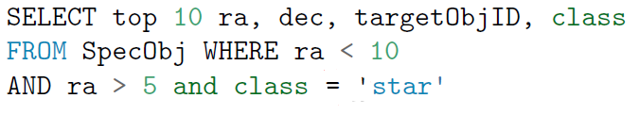
Klassifizierung von sdss spektraldaten
Download vom Skyserver
Beispiel einer SQL-Suche:
Auswahl der ersten 10 Spektren mit 5 > ra > 10

Slide 48
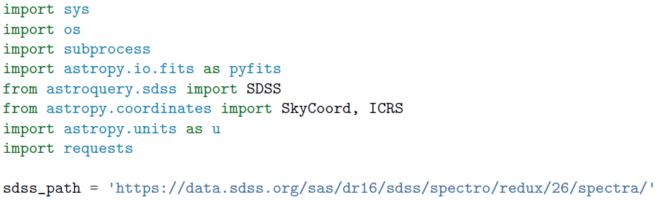
Klassifizierung von sdss spektraldaten
Download vom Skyserver
Ausgewählte Daten können heruntergeladen werden:

Slide 49
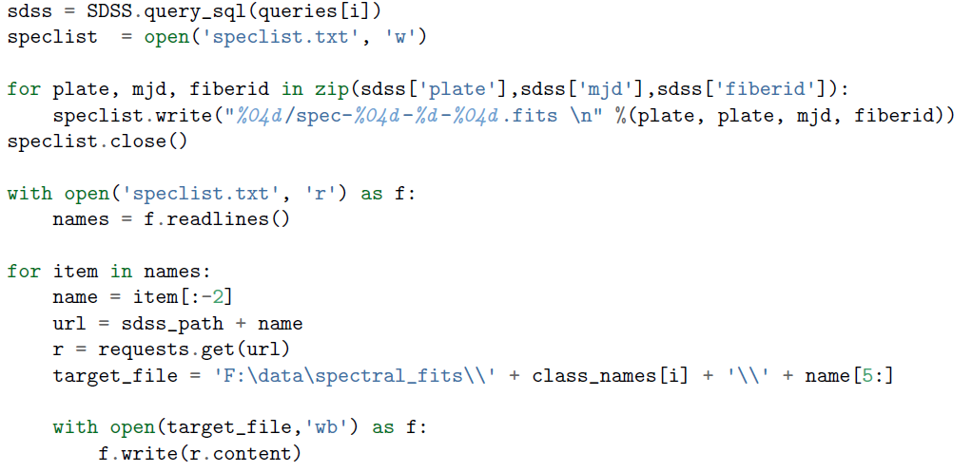
Klassifizierung von sdss spektraldaten
← SQL-Suche

Slide 50

Klassifizierung von sdss spektraldaten
Abspeicherung in numpy arrays
Die heruntergeladenen fits-Dateien können als numpy Arrays eingelesen und abgespeichert werden
In einem Beispiel wurden jeweils 1000 Spektren der 4 Klassen Star, Galaxy, AGN und QSO heruntergeladen und in 3 Arrays abgespeichert:
Name:
Form:

Slide 51


Klassifizierung von sdss spektraldaten
Erstellung des netzwerks
Laden der Daten
Mischen der Daten

Slide 52
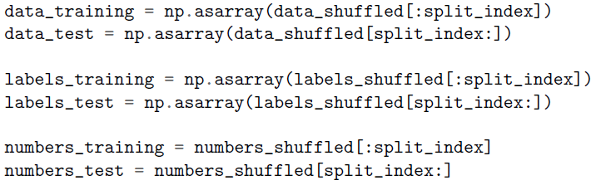
Klassifizierung von sdss spektraldaten
Erstellung des netzwerks
Aufteilung in Trainings- und Testdaten

Slide 53
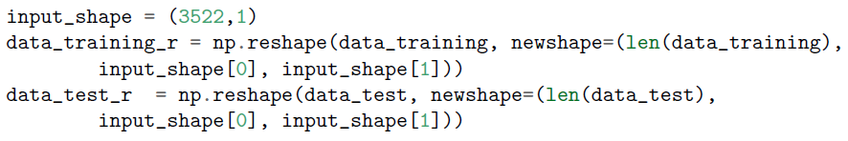
Klassifizierung von sdss spektraldaten
Erstellung des netzwerks
Re-shaping für Convolutional Layer
Nun kann das Netzwerk erstellt werden

Slide 54
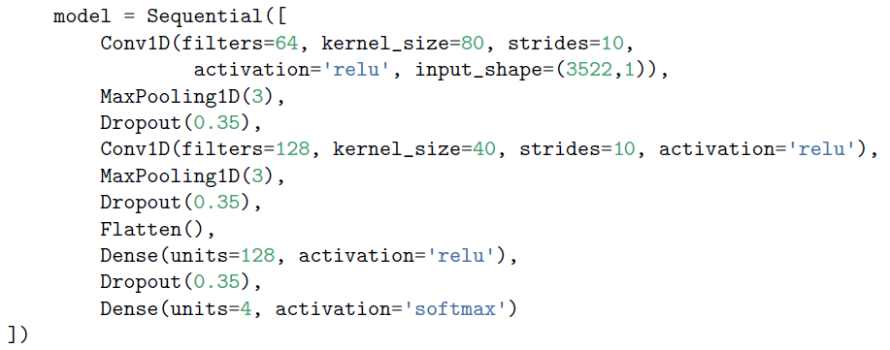
Klassifizierung von sdss spektraldaten
Erstellung des netzwerks

Slide 55
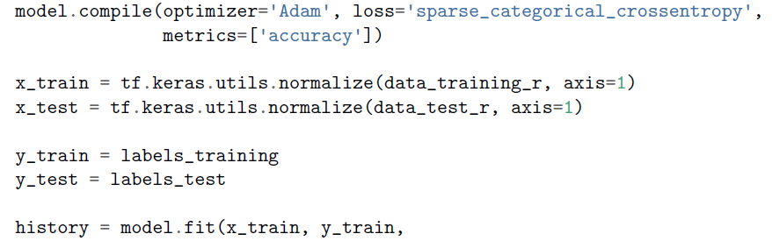
Klassifizierung von sdss spektraldaten
Erstellung des netzwerks
Netzwerk kann compiliert…
…und trainiert werden

Slide 56
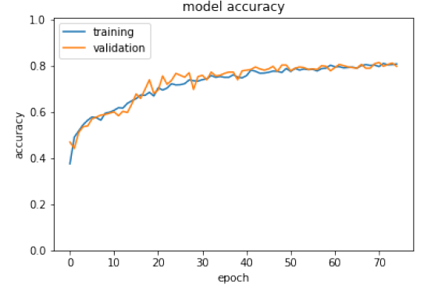
Klassifizierung von sdss spektraldaten
Treffergenauigkeit

Slide 57
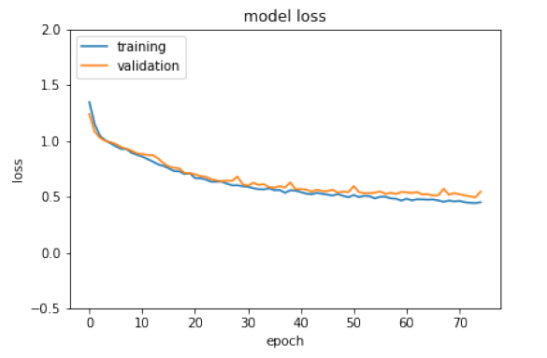
Klassifizierung von sdss spektraldaten
Loss-Funktion

Slide 58
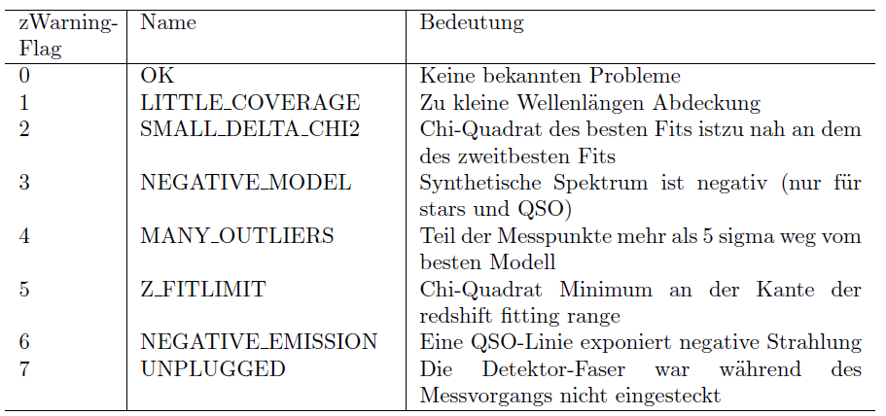
Klassifizierung von sdss spektraldaten
zwarning flags

Slide 59
Klassifizierung von sdss spektraldaten
Goldener datensatz
Fast die Hälfte der falsch Klassifizierten Daten hatten keinen zWarning-Flag = 0
Neuer goldener Datensatz mit ausschließlich Spektren mit zWarning-Flag = 0 in SQL-Suche
Verbessert Training deutlich!

Slide 60
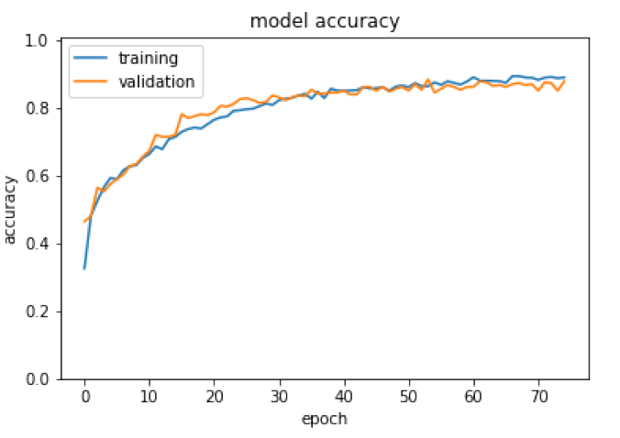
Klassifizierung von sdss spektraldaten
Treffergenauigkeit mit goldenem Datensatz

Slide 61
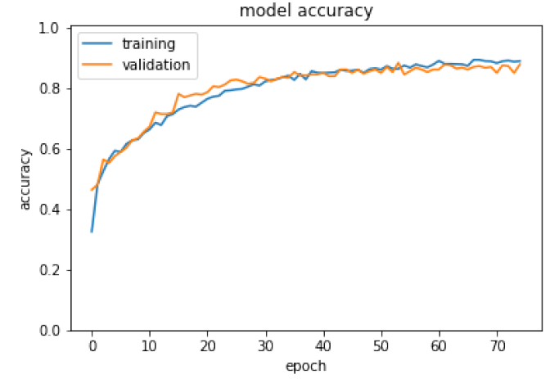
Klassifizierung von sdss spektraldaten
Loss-Funktion mit goldenem Datensatz

Slide 62
Machine Learning
1
Learning the basics of Keras
2
Getting to know the HPC Cluster
3
Classification of SDSS Spectra

